Slide 2



Expression Blend 3 による UI 開発ワークフロー

Slide 3

株式会社セカンドファクトリー
「 UI Professional 」
RIA 開発
UX コンサルティング
UI 開発
トレーニングサービス

Slide 4
Agenda
UI 開発チームモデル
UI 開発ワークフロー
ReMIX Tokyo 09 キーノート デモ開発における Blend 3 実用例

Slide 5

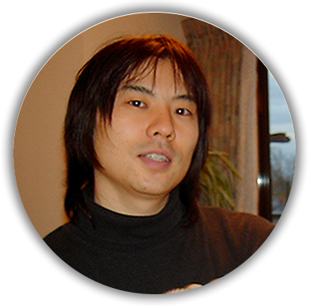

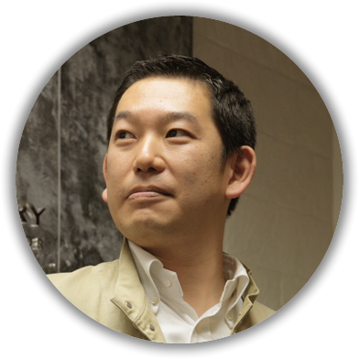
スピーカー
三枝 正稔
デザイン＆デベロップメントグループ
シニアマネージャー
10数年SI 企業に勤務。数々のシステム開発およびプロジェクトマネージメントを経験。RIA 開発においてもSE 視点で開発に携わる。WPFとFlashのアプリケーション開発が好き。
井原 亮二
デザイン＆デベロップメントグループ
マネージャー
UX デザインチームにて Flash、WPF 等のクライアントテクノロジーを利用したアプリケーションの企画と概要設計を主な業務として担当。
趣味はメタル鑑賞と演奏

Slide 6
UI 開発チームモデル
1

Slide 7
はじめに
Ｑ．
WPF や Silverlight を利用した RIA 開発では、
どんなチーム構成を組めば良いか？

Slide 8
システム開発会社によくあるチームモデル
プロジェクトマネージャー
スケジュールやコストの管理
顧客折衝
全体の統括
プロジェクト
マネージャー
上級システムエンジニア
要件定義
システム全体のアーキテクチャー設計
システム
エンジニア
上級
システム
エンジニア
システムエンジニア
基本設計
詳細設計
テスト
プログラマー
プログラマー
プログラム設計
機能実装
テスト

Slide 9
システム開発会社のプロジェクトの特徴
特徴
機能重視
開発コスト削減との戦い
品質への意識が高い
開発効率への意識が高い
自動ツールが好き（作る、使う）
利用者へのフォーカスがブレがち
機能
機能
機能
機能
機能
機能
機能
機能
機能
機能
機能
機能
機能
機能

Slide 10
デザイン会社によくあるチームモデル
プロデューサー
コンセプトの企画
顧客折衝
全体の統括
プロデューサー
ディレクター
スケジュール管理
コンセプトの具体化
デザイン指示
ディレクター
デザイナー
グラフィックデザインの作成
デザイナー
プログラマー
プログラマー
機能実装
テスト

Slide 11
デザイン会社のプロジェクトの特徴
特徴
デザイン重視
発想が得意
アイデアに自信がある
利用者への意識は高い
実装力に不安
アイデア
アイデア
アイデア
アイデア
アイデア
アイデア
アイデア
アイデア
アイデア
アイデア
アイデア

Slide 12
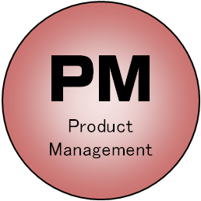


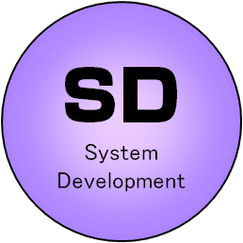
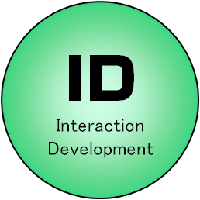

セカンドファクトリーのチームモデル

Slide 13
各ロールの役割
PM （プロダクトマネージメント）
ビジネス視点でのプロジェクトゴールの設定
スケジュールやコストの管理
メンバーのモチベーション管理
全体の統括
XD （エクスペリエンスデザイン）
ユーザーのフィーリングにフォーカスした体験 の企画・設計／検証
画面設計
インタラクション設計
XA （エクスペリエンスアーキテクチャー）
最適なテクノロジーとアーキテクチャーの選択
アプリケーションの基本構造の設計
外部システムとのインターフェース設計

Slide 14
各ロールの役割
GD （グラフィックデザイン）
UIのレイアウト
グラフィックデザインの作成
ID （インタラクションデベロップメント）
UIコントロール構成の設計
UIコントロールへのデザイン適用
インタラクション実装
テスト
SD （システムデベロップメント）
プログラム設計
機能実装
テスト

Slide 15
セカンドファクトリーのチームモデル
ビジネス領域
企画/設計フェーズ
システム領域
プレゼンテーション領域
実装フェーズ
システムから表層へアプローチ
Inside - out
表層からシステムへアプローチ
Outside - in

Slide 16
UI 開発ワークフロー
2

Slide 17
セカンドファクトリーのUI 開発ワークフロー
企画/設計フェーズ
実装フェーズ
要件定義
概要設計
詳細設計
製造
テスト
人間中心設計（HCD）
理解
分析
発案
具体化
評価
イテレーション開発（数回繰り返す）
ソフトウェア開発の標準的なワークフローを主軸。
企画/設計フェーズで人間中心設計の開発手法を採用。
企画時にあがったアイデアが人にとって「わかりやすい？」「操作し易い？」「心地良い？」「モチベーションアップする？」など、ユーザーのフィーリングに関する部分をモックアップで繰り返し評価しながら、仕様を策定してゆく。

Slide 18
XDという業務
企画/設計フェーズ
要件定義
概要設計
コンセプト
ワーク
ドキュメント
ワーク
人間中心設計（HCD）
XD（エクスペリエンスデザイン）
戦略
企画
可視化
人間中心設計を踏まえて行うコンセプトワークや概要設計のドキュメントワークをセカンドファクトリーでは XD（エクスペリエンスデザイン）と呼んでいます。
XD は「戦略（ビジネス要件）」「企画」「可視化」の3つに分類されます。
分類ごとに具体的な作業をみてゆきます。

Slide 19

戦略（ビジネス要件）
XD（エクスペリエンスデザイン）
戦略（ビジネス要件）
企画
可視化
ビジョン
プロジェクトの目的
成果物に期待する効果
初期調査
お客様の専門分野をリサーチ
ユーザーニーズ収集
ターゲットユーザー選定
誰が笑顔になるか？
笑顔のために何をする？何をしない？

Slide 20
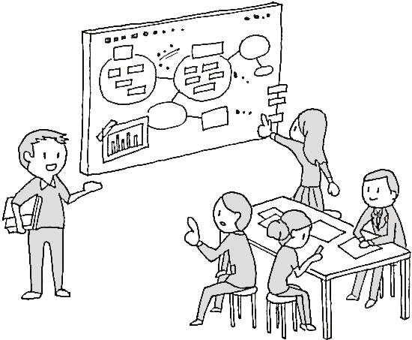
企画
XD（エクスペリエンスデザイン）
戦略（ビジネス要件）
企画
可視化
シナリオ解析
ペルソナのプロジェクト参加。
シナリオ中のユーザー心理や問題事項を確認。
ブレインストーミング
プロジェクト関係者個々の観点でアイデア発想。
自由な発想を通して以後のコミュニケーションパスを確実化。
コンセプト提案
プロジェクトを一貫したスローガン。
サブコンセプトを具体施策化。

Slide 21
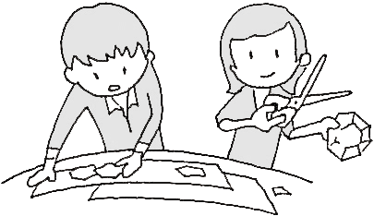
可視化
XD（エクスペリエンスデザイン）
戦略（ビジネス要件）
企画
可視化
ワイヤーフレーム
情報の分類と再構築。
アイデアを様々な条件を考慮しながら可視化。
画面設計資料
画面遷移図／画面部位仕様／操作仕様
インタラクションサンプル
資料化の難しい"動き"の仕様をペーパープロトタイプやFlashなどで説明。
グラフィックデザイン
アプリケーションの質感や世界観を表現
ユーザビリティを考慮したビジュアライズ

Slide 22

各ロールの担当位置
企画/設計フェーズ
実装フェーズ
要件定義
概要設計
詳細設計
製造
テスト
PM
XA
XD
ID
SD
GD
PMはキックオフから納品までプロジェクトを一貫して担当。
企画フェーズはXAとXDが主に担当、ここで決めたコンセプトをXDとIDが実装フェーズへ引き継ぐ。
実装フェーズはIDとSDが主に担当、IDはGDから受け取ったグラフィックパーツをUIに実装、並行してSDが機能を実装。

Slide 23












各ロールの使用アプリケーション
WPF/Silverlightアプリ開発の場合
企画/設計フェーズ
実装フェーズ
要件定義
概要設計
詳細設計
製造
テスト
PM
XA
XD
ID
SD
GD
ワイヤーフレーム作成/簡易モックアップ作成/GD作業では、慣れたAdobe製品が使われる。
ドキュメントワークは主に Office製品を使用。
Blendは主にIDが使用する。
AIでデザインしたデータをXAML化する為のコンバータが使われている。

Slide 24
Blend3の登場で変わる事
企画/設計フェーズ
実装フェーズ
要件定義
概要設計
詳細設計
製造
テスト
PM
XA
XD
ID
SD
GD
Adobeのデザインファイル（PSDとAI）をインポート可能。
企画評価用のモックアップをBlendで制作できる。
モックアップの概要をWordへと書き出せる。
Blend はXDとIDが使用するアプリへと幅がひろがった。

Slide 25
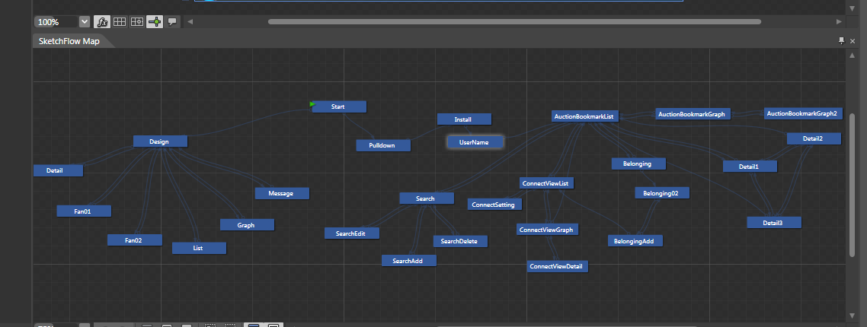
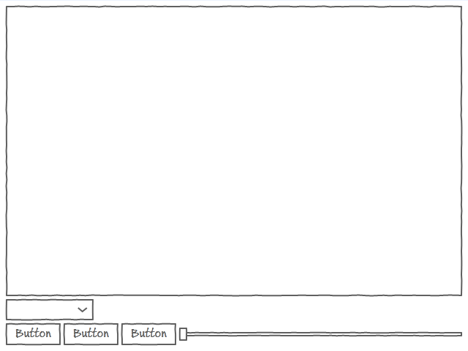
SketchFlow
DEMO
SketchStyles
SketchFlow Map
SketchFlowを使うとスピーディーにモックアップの制作ができます。
特徴
SketchFlow Map（画面遷移図）を見ながらモックアップ制作。
付箋を使ったモックアップの評価。
SketchFlowの仕様をWordで書き出し可能。
ワイヤーフレームとデザインを明確に分けるSketchStyles。
SketchFlow Animationで状態変化アニメーションを確認可能。

Slide 26
実装フェーズ
実装フェーズ
詳細設計
製造
テスト
実装フェーズではツールの機能が作業の効率化に影響する。 とはいえ、ツールに頼り切らない意識も大事。
プログラムへと落とす設計工程が大切。RIA開発が大規模になってきた昨今では、設計を行い、実装メンバー全員が同じ意識にいることがプロジェクト成功へのカギとなる。
現状ではUIを検証する自動テストツールが乏しい。（原始的な確認を行っているのが実情）

Slide 27
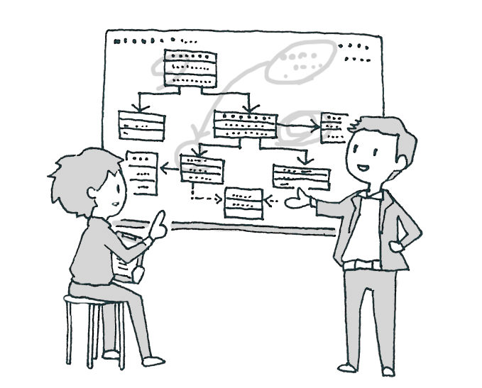
詳細設計
詳細設計
製造
テスト
アプリケーション構成設計
モジュール構成（EXE、DLL、XAP）
処理方式のルール化。
クラス設計
UIコントロール構成（Window、UserControl）
オブジェクト関連（MVCモデル、 BCEモデル）
シーケンス
インターフェース設計
サーバー通信インターフェース
デバイス通信インターフェース

Slide 28

製造
詳細設計
製造
テスト
グラフィックデザイン
グラフィックデザインの作成。
UI 層
画面作成（UI コントロールの配置）
UIコントロールへのデザイン適用。
インタラクションの実装。
ロジック層
クライアントロジックの実装。
インタラクションの制御。
サーバーとのI/F実装。

Slide 29


Adobeデザインファイルのインポート
DEMO
Expression Blend 3
なかなか良い精度で Adobe のデザインファイルを読めます！
特徴＆ご注意
アピアランス対応
テキストはアウトライン化
Blendレイヤーに"TextBlock"という名のCanvasが生まれる。（注意）
アートボードサイズでインポート
基本RGBでAIデータを新規作成すること。
ドロップシャドウなどの効果はimage化

Slide 30

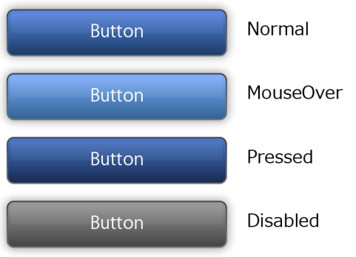
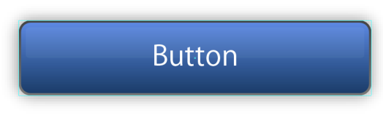
Make Into Control
DEMO
Button
コントロールにスキン適用
デザインをコントロール化
デザインをコントロールへ変化できます！
ボタンの制作例
AIでNormal、MouseOver、Pressed、Disabled の状態を作成。
AIインポートでデザインをBlendに読み込む。
各状態のレイヤーを選択してGridでグループ化。
Gridを選択してMake Into Control でButton化。
Buttonを選択して各状態時のレイヤー表示設定を行う。

Slide 31
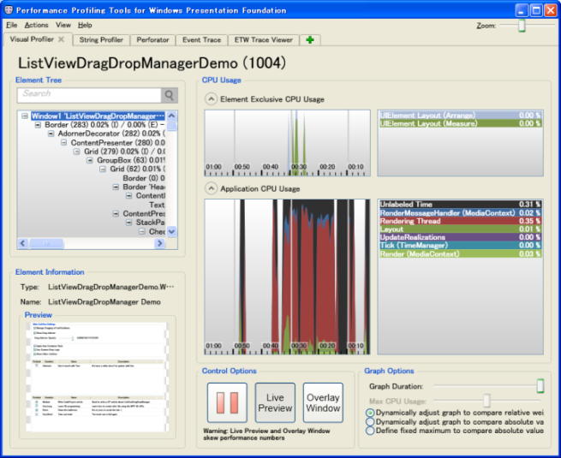
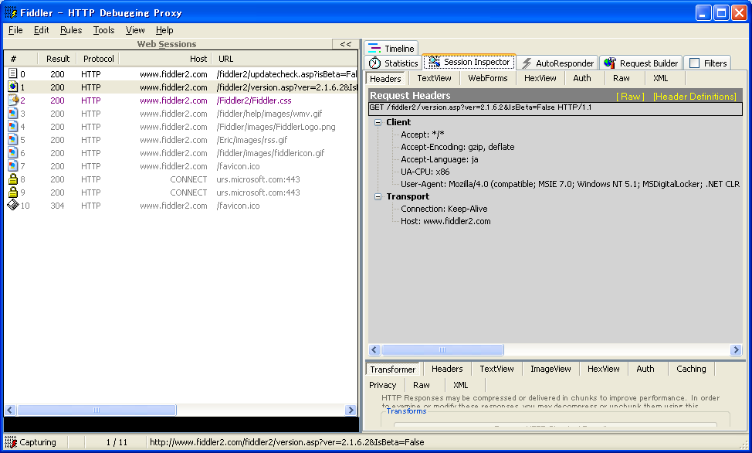
テスト
詳細設計
製造
テスト
テスト
機能要件の確認
UIの評価
インタラクション調整
心地よさの追求
パフォーマンス測定
画面操作／表示レスポンス
Performance Profiling Tools for Windows Presentation Foundation
インターフェースレスポンス
Fiddler Web Debugger

Slide 32
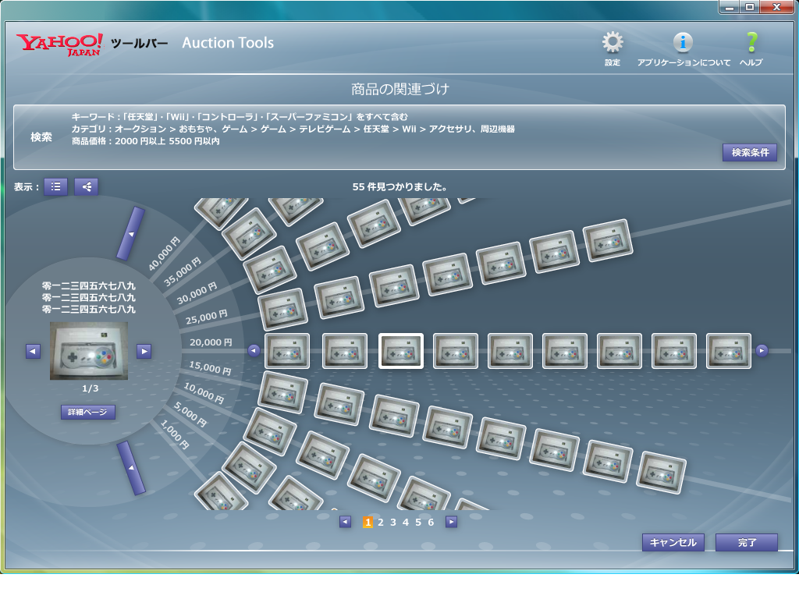
ReMIX Tokyo 09 キーノート デモ開発における Blend 3 実用例
3

Slide 33

オークション新体験の企画
オークションの新体験を企画するにあたり、積極的にオークションを利用しているユーザーにヒアリングをおこないました。
オークションで手に入れるからには、 絶対に安く買いたい！
不必要なものを売ったお金を足しにして、新たな商品を落札します！
売っても良いと思っているものを全部売った場合、いったいいくらになるのかな？ 潜在的なお小遣いの額が知りたいですね。
出品と落札の両方を効率的に行えるオークションサポートツールを考えてみよう

Slide 34
キーノートデモの開発要件
「ヤフオクをもっと便利に楽しく」のテーマでブレインストーミングを行い、 下記の機能を持ったSilverlight 3 デモを開発する事に開発要件を絞りました。
Yahoo!ツールバー ＋ Silverlight 3
マイオークションの変化を Yahoo!ツールバーでアラート表示。
アラートと連動してAuction ToolsをローカルPCにインストール。
Auction Tools
マイオークションの一覧表示、詳細情報表示。
気になる商品情報をローカルにブックマーク。 ウォッチリストと違い、オークションが終了しても履歴を残せる。
希望のキーワードを登録するとオークションを自動で巡回して検索してくれる。
ユーザーの所持品を持ちものリストに登録しておくと、所持品がいくら位で売れるかの相場を確認できる。

Slide 35
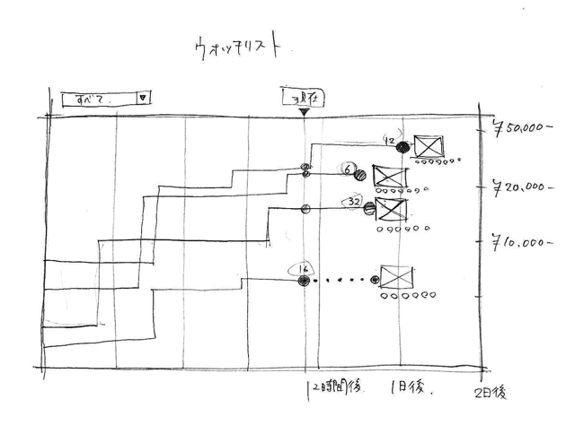
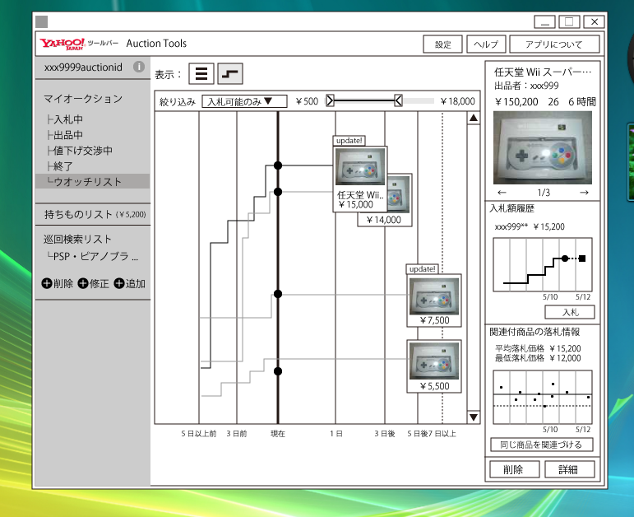
手描きスケッチ＋ワイヤーフレーム
手描きスケッチ
ワイヤーフレーム
アイデアの可視化
ブレストで挙げたアイデアの具体化に向けて、XDとGDで手描きスケッチの合同作業をおこないました。
ワイヤーフレーム
スケッチ作業を踏まえて方針が定まった画面から、ワイヤーフレームを起こします。

Slide 36
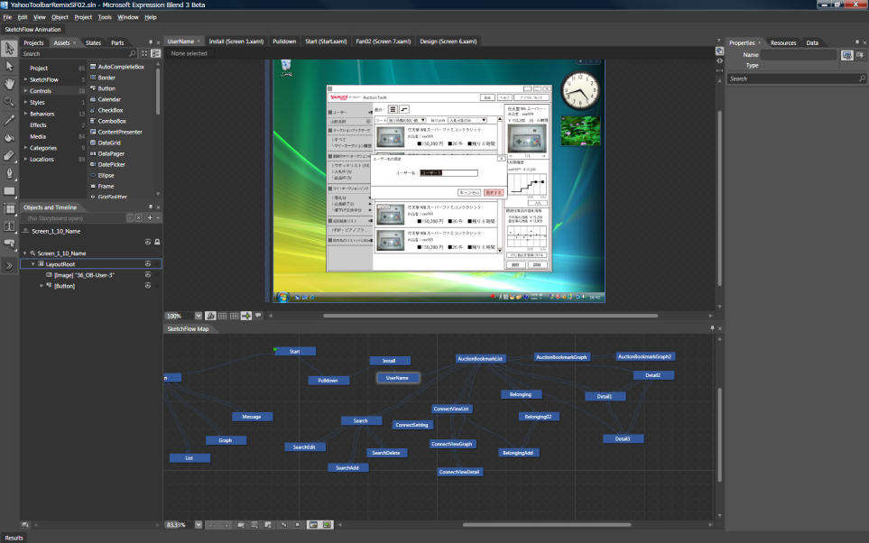
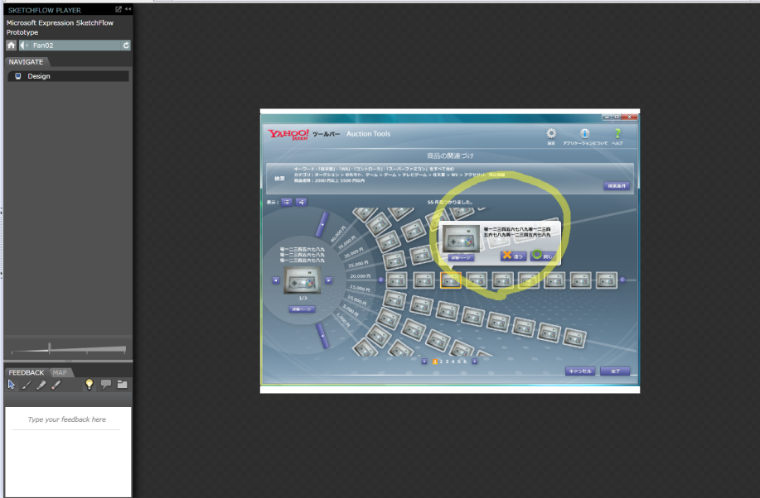
SketchFlowによるレビュー
SketchFlowの制作中画面
マーカーや付箋を利用したレビュー
ワイヤーフレームのレビュー
各画面構成要素／レイアウト ...etc
画面遷移のレビュー
操作方法／遷移順序／トランジション（イメージ） ...etc
デザインのレビュー
質感／色味／世界観／ユーザビリティ ...etc

Slide 37
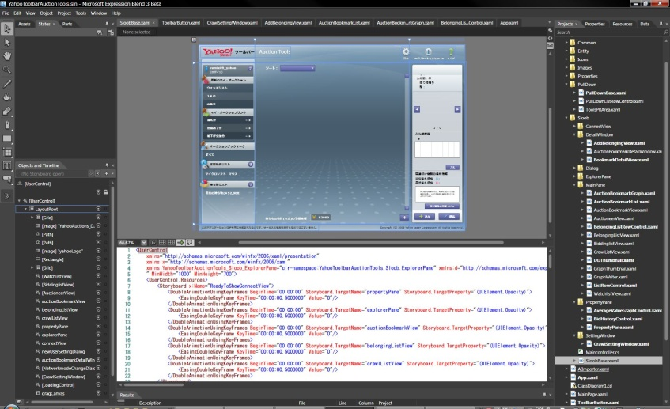
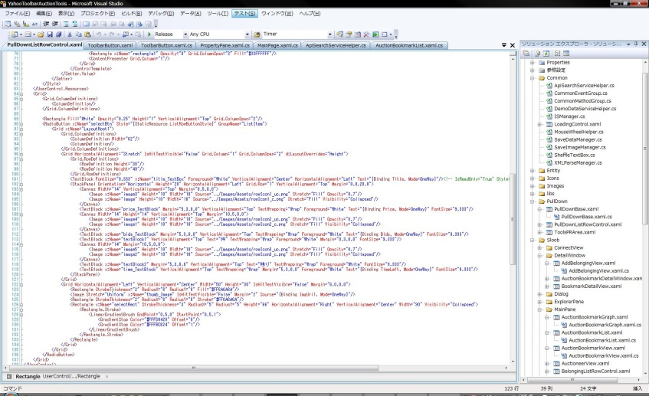
新規プロジェクト
Blend 3 による画面開発
Visual Studio によるロジック開発
正式プロジェクト
SketchFlowのレビュー後、本実装用プロジェクトを作成。
画面開発
各画面要素の実装／デザイン適用／インタラクション適用
ロジック開発
画面と連動する機能の実装／WEB API との結合実装

Slide 38

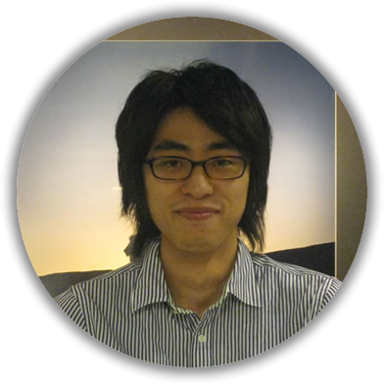
開発者の声
非常に短期間でBlend 3 や Silverlight 3 の新機能の交えて、アプリケーションの企画からデモ実装までを行うといったハードなプロジェクト進行でした。
SketchFlowを利用したレビューの実施やMake Into Control などの効率的な実装新機能の後押しにより本日を無事に迎える事ができました。
今回のバージョンアップで、より UI 開発の実業務にマッチしてきたと感じています。
デモ開発を振り返る開発者代表（落合健太郎氏）
Blend 2 からBlend 3 への変化で、実際の UI 開発ワークフローと
対応が良くなり効率化している。

Slide 39
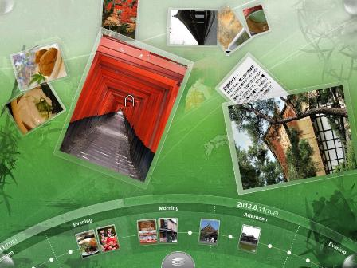
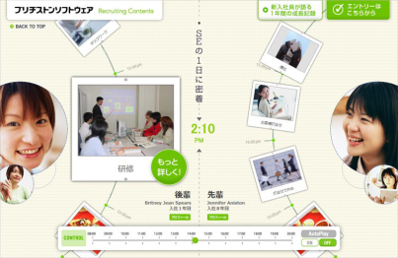
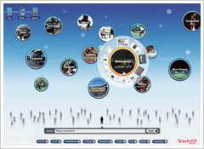
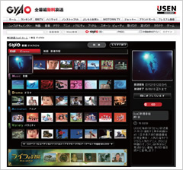

ご清聴ありがとうございました
ブース出展しています
ホールBにてブース出展を行っております。
WPF/Silverlight/Surfaceの様々な弊社事例を展示しています。
開発者同士の繋がり
本日は開発現場の観点から講演を行わせて頂きました、このイベントが開発者同士が繋がり合う良いきっかけになれば幸いです。

